Slide 1
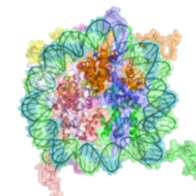
Министерство образования и науки Российской Федерации
Федеральное государственное автономное образовательное учреждение высшего
профессионального образования «Южный федеральный университет»
Роль материнского и отцовского генетического материала в эмбриональном развитии человека
Выполнила
Дарья Бурьянова
Ростов-на-Дону
2012

Slide 2
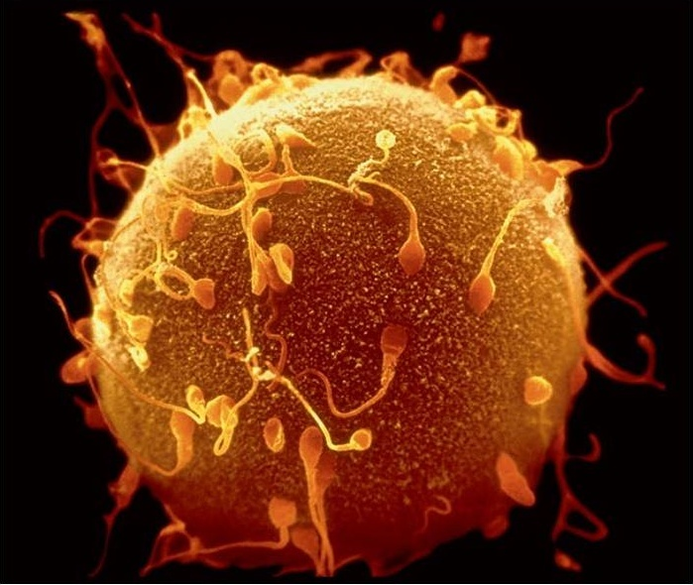
Развитие нового организма начинается с процесса оплодотворения – слияния двух половых клеток (гамет) друг с другом, в результате чего возникает новая особь, генетические потенции которой берут начало от обоих родителей.
Notes:
Оплодотворение осуществляет две разные функции: половую (комбинирование генов двух родителей) и репродуктивную (создание нового организма). Первая из этих функций включает передачу генов от родителей потомкам, вторая – инициацию в цитоплазме яйца тех реакций, которые позволяют продолжать развитие.
Основные процессы при оплодотворении:
Контакт спермия с яйцом и их взаимное узнавание. Это этап качественного контроля. Спермий и яйцо должны принадлежать одному и тому же виду.
Регуляция проникновения спермия в яйцо. Это этап количественного контроля. Только один спермий должен в конечном счёте оплодотворить яйцо. Все остальные спермии должны быть элиминированы.
Слияние генетического материала спермия и яйца.
Активация метаболизма яйца для его вступления на путь развития.

Slide 3
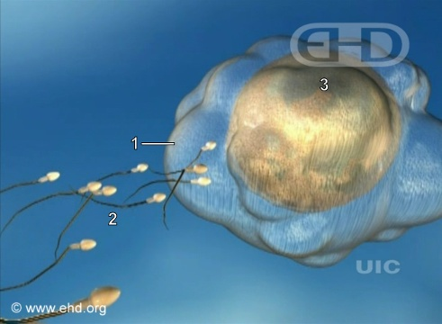
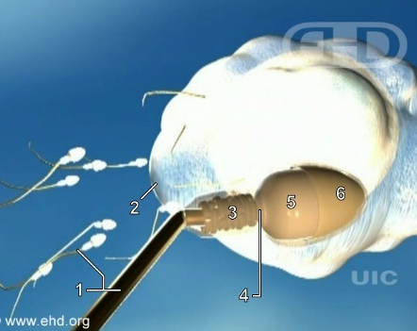
Оплодотворение
1- Блестящая оболочка (Zona pellucida)
2- Сперматозоид
3- Ооцит
1 - Основная часть сперматозоида
2 - Блестящая оболочка
3 - Средняя часть
4 - Шея
5 - Постакросомальная область
6 - Акросома
Notes:
Оплодотворение начинается, когда один сперматозоид проникает в блестящую оболочку (Zona pellucida) , которая окружает яйцеклетку. Это событие индуцирует реакцию, названную реакцией блестящей оболочки, которая значительно видоизменяет внешнюю мембрану и предотвращает проникновение других сперматозоидов в ооцит.

Slide 4
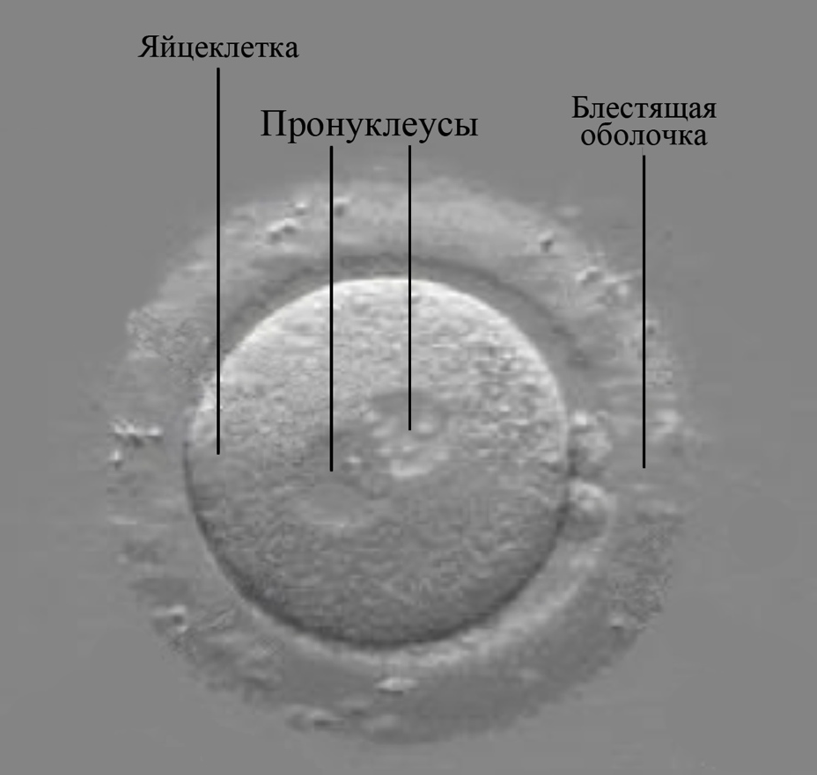
Слияние генетического материала
Пронуклеусы — гаплоидные ядра зиготы.
В процессе оплодотворения в яйцеклетке формируется два клеточных ядра - мужское и женское.
Женский пронуклеус образуется из генетического материала яйцеклетки и несет «материнские» хромосомы.
Мужской пронуклеус образуется из ядра проникшего в яйцеклетку сперматозоида и несет «отцовские» хромосомы.
Notes:
Ядро яйца после завершения второго деления созревания и приобретения им пузыревидной формы называют женским пронуклеусом. Сперматическое ядро в цитоплазме деконденсируется и преобразуется в мужской пронуклеус. Ядерная оболочка сперматического ядра распадается на мелкие пузырьки, что делает возможным воздействие цитоплазмы яйца на компактный хроматин спермия. Белки, благодаря которым хроматин спермия сохраняет конденсированное неактивное состояние, заменяются на белки сходного типа яйцевого происхождения. Эта замена приводит к деконденсации хроматина спермия (Green, Poccia, 1985). Хроматиновая масса удерживает остатки исходной оболочки сперматического ядра на своей поверхности. Вскоре по периферии этой массы выстраиваются новые мембранные пузырьки, которые соединяются с участками прежней оболочки и образуют новую оболочку мужского пронуклеуса.
После проникновения спермия в цитоплазму яйца мужской пронуклеус совершает поворот на 180 градусов, так что центриоль спермия оказывается расположенной между мужским и женским пронуклеусами. Микротрубочки, отходящие от центриоли спермия, удлиняются и приходят в контакт с женским пронуклеусом, после чего оба пронуклеуса перемещаются навстречу друг другу (Hamaguchi, Hiramoto, 1980; Bestor, Schatten, 1981). Процесс сближения пронуклеусов продолжается около 12 ч. Головка спермия проникает почти по касательной к поверхности яйца, сливаясь при этом с многочисленными микроворсинками. При деконденсации хроматина сперматического ядра его оболочка также разрушается и затем воссоздаётся заново путем слияния мембранных пузырьков.
Пока ядро ооцита завершает второе мейотическое деление, мужской пронуклеус увеличивается в размерах. Затем оба пронуклеуса перемещаются навстречу друг другу, реплицируя ДНК в процессе миграции. Когда пронуклеусы приходят в контакт, их ядерные оболочки разрушаются. Происходит конденсация хроматина с образованием видимых хромосом, которые, располагаются на общем митотическом веретене первого деления дробления. Таким образом, у млекопитающих истинно диплоидное ядро впервые появляется не у зиготы, а у двухклеточного зародыша.

Slide 5
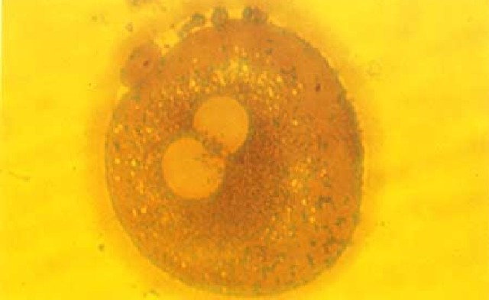
Неравнозначность пронуклеусов
Мужской и женский пронуклеусы можно считать генетически эквивалентными, однако результаты проведённых исследований свидетельствуют о том, что между этими пронуклеусами имеются функциональные различия.
Notes:
У женщин иногда развивается опухоль матки, называемая хорионаденомой. В этом образовании плод отсутствует, но имеется гипертрофированная ткань плаценты. Большинство таких опухолей возникает при оплодотворении гаплоидным спермием безъядерной яйцеклетки. После проникновения спермия в цитоплазму число его хромосом удваивается, благодаря чему восстанавливается диплоидность. В этом случае весь геном оплодотворённого яйца берёт начало от спермия (Jacobs et al., 1980; Ohama et al., 1981). Здесь мы встречаемся с ситуацией, при которой клетки выживают, делятся и имеют нормальное число хромосом, но развитие идёт аномально. О неравнозначности пронуклеусов у млекопитающих свидетельствуют также попытки инициировать развитие яиц без оплодотворения спермием. Если при мейозе у мыши подавить отделение полярного тельца, то возникнут диплоидные яйца, в которых весь наследственный материал берёт начало от матери. Такие клетки делятся и образуют зародышей с хордой, мышцами, скелетом и разными органами. Но на 10-11 сутки (середина беременности у мыши) между нормальными и партеногенетическими зародышами обнаруживаются глубокие различия. Партеногенетические зародыши утрачивают правильную организацию и дегенерируют (Surani et al., 1986). Следовательно, развитие млекопитающих не может осуществляться под контролем только хромосом яйцеклетки.

Slide 6
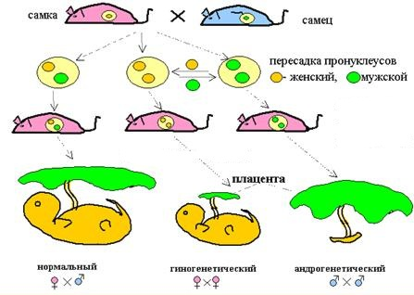
Эксперименты по трансплантации пронуклеусов у мышей
Notes:
С помощью микрохирургического метода переноса клеточных ядер мышиных эмбрионов в стадии пронуклеусов показано, что наследование хромосомных наборов только от одного из родителей (гиногинетические и андрогенетические эмбрионы) приводит к нарушению процесса развития.
Материнские или отцовские пронуклеусы могут быть идентифицированы, удалены или вновь введены в зиготу. Были сконструированы андрогенетические (2p.0m) и гиногенетические (2m.0p) зиготы, где p – отцовский геном, а m - материнский. И те и другие зиготы были практически нежизнеспособны, но если их развитие всё-таки продолжалось, то у них имели место совершенно различные аномалии. У гиногенетических эмбрионов, достигших наибольшего развития, в теле эмбриона наблюдались незначительные аномалии, однако их плаценты были сильно недоразвитыми. А у наиболее развитых андрогенетических эмбрионов, наоборот, плаценты были почти нормальными, а тела мелкими и слаборазвитыми. Поскольку у гиногенетических, андрогенетических и нормальных эмбрионов нуклеотидные последовательности ДНК не различались (были использованы инбредные линии), сделан вывод, что гены были каким-то образом модифицированы и несут отпечаток той особи, от которой они унаследованы. Среди генов, унаследованных от отца, не экспрессировались некоторые гены, отвечающие за развитие эмбриона, а гены, необходимые для формирования плаценты, оказались неактивными, если были получены от матери.
Таким образом, хотя у многих животных оба пронуклеуса эквивалентны, у млекопитающих между ними имеются важные функциональные различия. Эти различия могут быть обусловлены разными модификациями, претерпеваемыми ДНК в ядрах спермия и яйца. Для завершения развития зародыша млекопитающего необходимы оба пронуклеуса, материнский и отцовский.
Андрогенетические зиготы - нормальное развитие зародышевых мембран и плаценты, практически нет развития эмбриональных структур.
Гиногенетические зиготы - нормальное развитие эмбриональных структур и плохое - зародышевых мембран и плаценты.
Патология у человека.
Пузырный занос – хорошо развиваются плацентарные структуры, нет эмбриональных структур - два набора отцовских хромосом.
Тератома - эмбриональная опухоль, включающая все три эмбриональных слоя и отсутствие плацентарной ткани - два набора материнских хромосом.
Триплоидия.
2n - отец + n - мать -> андроид: большая кистозная плацента, у плода: большая голова, маленькое веретенообразное тело, синдактилия, отставание в росте и развитии. Если плод рождается, то, как правило, есть мозаицизм.
2n - мать + n - отец -> гиноид: недоразвитая плацента, клеточная масса, эмбрион и плод не развивается.

Slide 7
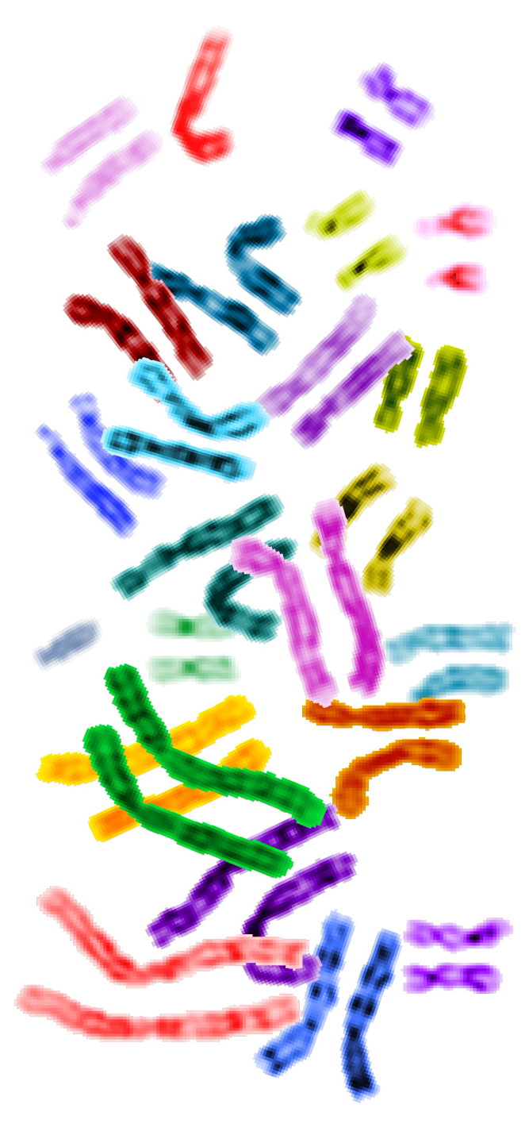
Для нормального развития эмбриона необходим вклад обоих родителей
Еще в 70-е годы ХХ века было показано, что для нормального развития млекопитающих важна гаплоидная экспрессия определенных материнских или отцовских генов.
Около 100 генов человека характеризуются моноаллельной экспрессией, т.е. подвергаются геномному импринтингу. Большая часть этих генов кодируют факторы, регулирующие эмбриональный и постнатальный рост.

Slide 8
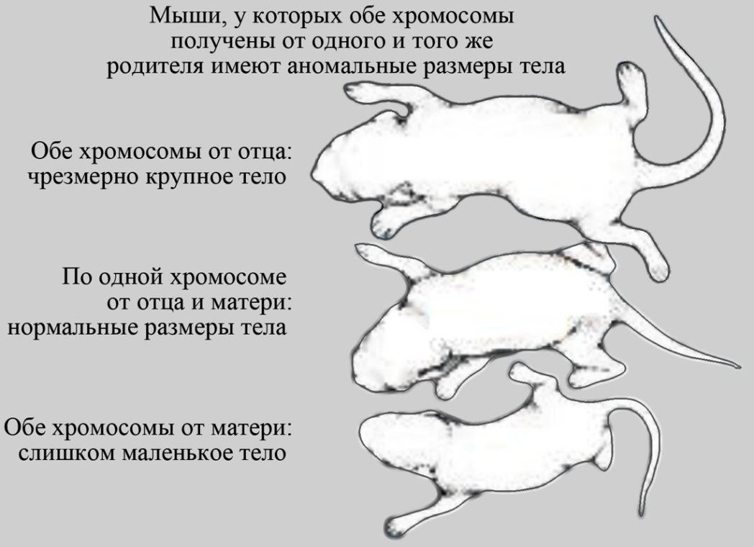
Большая часть импринтированных генов контролирует рост эмбриона и плаценты.
Из них около 50 % - это гены, активные на отцовских хромосомах и кодирующие различные ростовые факторы. У эмбрионов, дефектных по данным генам, наблюдается задержка роста.
Среди генов, активных на материнских хромосомах, преобладают ростовые репрессоры. Поэтому, у эмбрионов с нарушением данных генов наблюдается усиление роста.
Например, в 1991 году у мышей был идентифицирован импринтированный локус гена Igf2r. Данный ген кодирует рецептор для инсулин-подобного фактора роста 2. Ген активен на материнской хромосоме и не экспрессируется с отцовской хромосомы. Этот ген обуславливает фенотип чрезмерного роста.
В том же году был установлен другой импринтированный ген – Igf2 – ген самого инсулин-подобного фактора роста 2. Для данного гена характерна экспрессия с отцовской хромосомы.

Slide 9
Эпигенетика («эпи» - в переводе с греческого «над») - это раздел современной биологии, предметом которого является изучение в ряду клеточных поколений наследования функциональной активности генов, не связанного с изменением первичной структуры ДНК, входящей
в состав генов.

Slide 10
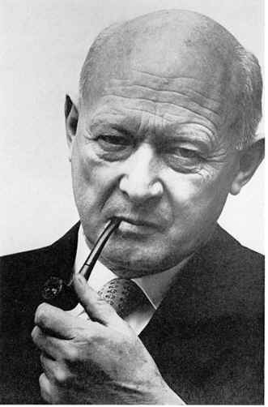
Термин «эпигенетика» предложил выдающийся английский генетик Конрад Халл Уоддингтон в 1942 году.
«Эпигенетика – раздел биологии, который изучает причинно-следственные взаимодействия между генами и их продуктами, и как они реализуются в определенные фенотипы».

Slide 11
В 1990 г. Робин Холлидей дал более конкретное определение эпигенетики: «исследование механизмов временного и пространственного контроля генной активности в сложных организмах».
В 1992 г. Брайан Холл определил эпигенетику как «сумму генетических и негенетических факторов, воздействующих на клетки в целях селективного контроля экспрессии генов, которые позволяют увеличить фенотипическое разнообразие в процессе развития».
Еще более узкое определение эпигенетики было предложено в 1996 г. Руссо и соавторами: «исследование митотически и/или мейотически наследуемых изменений в экспрессии генов, которые нельзя объяснить изменениями в ДНК»

Slide 12
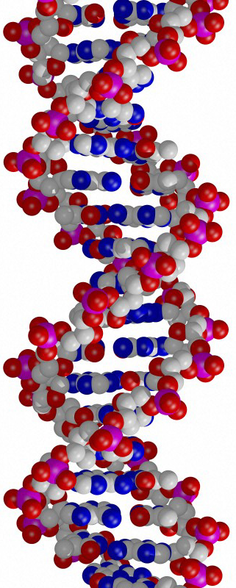
Эпигенетическая регуляция - наследственные и ненаследственные изменения в экспрессии конкретного гена без каких-либо соответствующих структурных изменений в его нуклеотидной последовательности.
Проявление эпигенетической регуляции у человека:
явления импринтинга, эффекта положения, особенности структурно-функциональной организации хроматина определенных хромосомных локусов (ремоделлинг хроматина), влияющих на экспрессию генов, и РНК-интерференция.

Slide 13
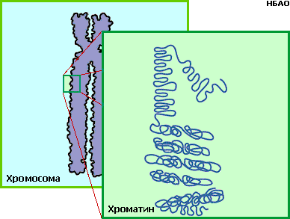
Варианты эпигенетической регуляции.
Структурно-функциональная организация хроматина
Хроматин - чрезвычайно сложный и динамический комплекс, в состав которого входят ДНК (30-40% по массе), белки (гистоны 30-50%; негистоновые белки 4-33%) и РНК.
Notes:
У человека генетическая информация (ДНК) представлена 23 парами хромосом, содержащих примерно 25000 генов. Нуклеотидная последовательность всей нашей ДНК включает 3 х 10⁹ нуклеотидов. Линейная длина молекул ДНК одной клетки человека составляет около 2 метров. Таким образом, должен существовать механизм конденсации, упаковки ДНК в клеточном ядре за счет взаимодействия с белками. Хроматин не однороден по своей структуре.

Slide 14
Гетерохроматин — участки хроматина, находящиеся в течение клеточного цикла в конденсированном состоянии. Особенностью гетерохроматиновой ДНК является крайне низкая транскрибируемость.
Эухроматин — участки хроматина, сохраняющие деспирализованное состояние элементарных дезоксирибонуклеопротеидных нитей (ДНП) в интерфазном ядре.
Notes:
Степень деконденсации хроматина в интерфазном ядре отражает его функциональную нагрузку. Чем более диффузен хроматин, тем он активнее. В составе хромосом выделяют участки гетерохроматина и эухроматина. Эухроматин в интерфазе находится в деспирализованном состоянии, в нем находятся структурные активные гены.
Гетерохроматин расположен в районе центромеры, теломер и внутри плеч хромосом – интеркалярный гетерохроматин.
Гетерохроматиновые участки значительно дольше представлены в клеточном цикле в виде плотных районов. Они деспирализуются значительно позже, чем эухроматин или совсем не деспирализуются, сохраняясь в интерфазном ядре в виде плотно окрашенных глыбок – хромоцентров. Гетерохроматиновые участки ДНК содержат долгоживущие разрывы, тогда как в эухроматине разрывы возникают редко и быстро репарируются. Ядра лимфоцитов периферической крови почти полностью состоят из гетерохроматина и неактивны в транскрипции. В них обнаружено около 3000 разрывов на диплоидный геном мыши. Установлено, что после активации лимфоцитов разрывы репарируются. Очень плотно упакованная ДНК сперматозоидов содержит 10⁷ разрывов на геном. Наличие разрывов ДНК позволяет плотную упаковку, но несовместимо с транскрипцией.

Slide 15
Факультативный гетерохроматин – плотно упакованный, способный переходить в эухроматин на определенной стадии развития.
Конститутивный гетерохроматин - постоянно плотно упакованный хроматин, формируется в раннем эмбриогенезе. Выявляется во всех хромосомах, во всех клетках организма.
Примеры:
Гены раннего развития (эпигенетическая инактивация в развитии)
Часть тканеспецифичных генов (тканеспецифичная инактивация)
Геномный импринтинг (инактивация аллеля одного из родителей)
Инактивация Х-хромосомы у млекопитающих
Свойства:
• Компактное состояние в течение
всего клеточного цикла
• Поздняя репликация
• Обогащенность повторяющимися
последовательностями
• Низкая частота рекомбинации
• Варьирование количества
Notes:
Стабильно выявляемые гетерохроматиновые районы называют конститутивным гетерохроматином. Эти районы, как правило, генетически не активны. Пример – сателлитная ДНК прицентромерного гетерохроматина. Конститутивный гетерохроматин располагается в одних и тех же положениях на обеих хромосомах из пары гомологов. Гены в гетерохроматине все таки есть, но их гораздо меньше, чем в эухроматине. Пример – гены рРНК.
Факультативный гетерохроматин формируется при конденсации хроматина на определенных стадиях жизненного цикла и обычно присутствует лишь в одной хромосоме из пары гомологов.
Яркий пример – мучнистый червец. У самок этого вида нет факультативного гетерохроматина. У самцов весь отцовский гаплоидный набор хромосом целиком становится гетерохроматиновым. В итоге самец имеет эухроматиновые хромосомы, полученные от матери, и гетерохроматиновые, полученные от отца. В ходе мейоза у самцов гетерохроматиновые хромосомы деспирализуются, в спермии попадает уже эухроматиновый материал. Если потомок окажется самцом, то эти хромосомы конденсируются. Таким образом, у самцов экспрессируются только материнские гены.

Slide 16
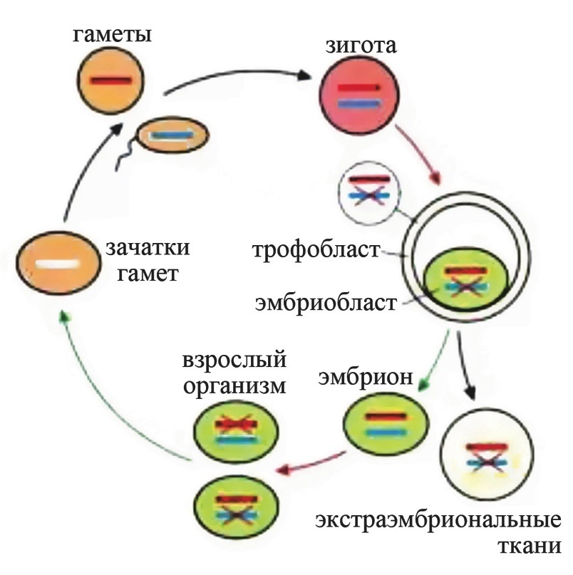
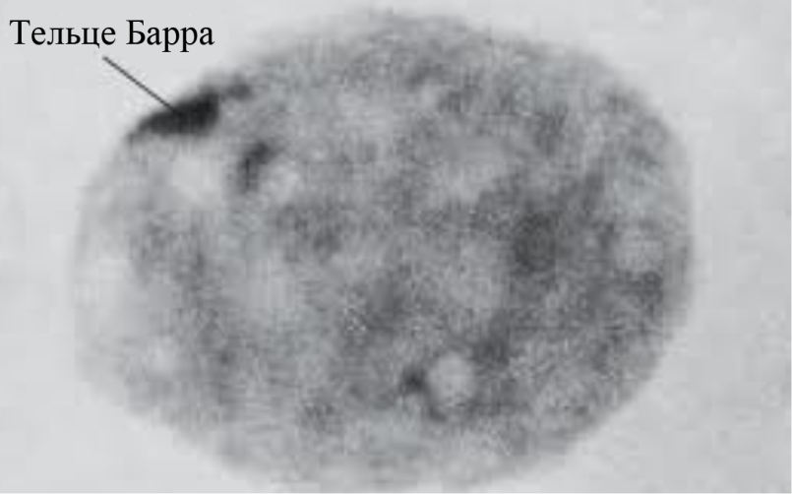
Факультативный гетерохроматин человека
У млекопитающих факультативный хроматин проявляется при инактивации Х-хромосомы.
Процесс инактивации контролируется сложным локусом Х-хромосомы – центром инактивации Xiс.
Ряд генов неактивной Х-хромосомы ускользает от инактивации. Например, избегает инактивации район спаривания с Y-хромосомой. В данном локусе находятся гены, присутствующие и на Х- и на Y-хромосомах: то есть и у XY-самцов таких генов по паре, и у XX-самок их столько же — этим генам не нужна компенсация дозы.
Notes:
В 1949 г Барр и Бертрам обнаружили в ядрах нейронов кошки интенсивно окрашенные тельца, названные тельцами Барра. Они представляют собой неактивную Х-хромосому. Таким образом, у самок млекопитающих транскрипционно активна только одна Х-хромосома – это феномен компенсации дозы гена.
В ходе раннего развития самок млекопитающих обе Х-хромосомы активны. На предимплантационных стадиях развития эмбриона происходит инактивация Х-хромосомы, унаследованной от отца. Во время имплантации зародыша происходит реактивация и последующая инактивация случайно либо отцовской, либо материнской Х-хромосомы. Иногда наблюдается предпочтительная инактивация отцовской Х-хромосомы (у сумчатых).
Процесс инактивации контролируется сложным локусом Х-хромосомы – центром инактивации Xiс. Данный локус содержит ген Xist (Х inactive specific transcript). Продуктом этого гена является некодирующая ядерная РНК размером 16 тн. Ген Xist имеет 3 промотора – Р0, Р1 и Р2. Если транскрипция идет с прототоров Р1 или Р2 – образуется стабильный продукт размером 15 т.п.н., если с промотора Р0 – возникает нестабильный продукт. Переключение транскрипции с Ро на Р1/Р2 коррелирует с началом инактивации Х-хромосомы. В функционально активной Х-хромосоме ген Xist инактивирован за счет метилирования ЦГ-динуклеотидов в промоторе гена.
РНК гена Xist не способна переходить с одной Х-хромосомы на другую. РНК Xist присоединяет различные белки, образуя комплексы, которые распределяются вдоль всей Х-хромосомы, запуская ее инактивацию. Они, несомненно, принимают участие в установлении неактивного состояния, так как Х-хромосома, у которой отсутствует район гена Xist, никогда не инактивируется. Если же ген Xist искусственно перенести на аутосому, то она инактивируется.
В период инициации инактивации продукт гена Xist становится стабильным и распространяется вдоль по всей длине Х-хромосомы. Это подавляет транскрипцию генов и приводит к модификации гистонов. После отделения линии герминальных клеток в соматических клетках происходит гиперметилирование инактивируемой хромосомы; неактивное состояние становится необратимым и наследуется в ряду клеточных поколений. В линии герминальных клеток самок ДНК инактивированной Х-хромосомы остается неметилированной и впоследствии хромосома реактивируется незадолго до вхождения клеток в мейоз. В зрелых ооцитах обе Х-хромосомы активны.
Выбор того, какая Х-хромосома инактивируется, случаен, но это может регулироваться аллелями Xce (X-linced X controlling element). На линиях мышей было обнаружено три аллеля Хсе – «слабый» Xcea, «промежуточный» Xceb и «сильный» Xcec. В гетерозиготах наиболее часто инактивируются те Х-хромосомы, которые несут более слабый аллель. У гомозигот выбор происходит случайно. Xce локус расположен вблизи Xic. Предполагается, что Xce связывают транс-факторы, регулирующие работу генов в Xic, предопределяя выбор между Х-хромосомами.

Slide 17
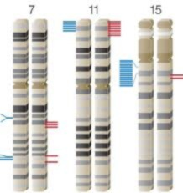
Варианты эпигенетической регуляции:
метилирование ДНК
Импринтинг - это эпигенетический процесс, приводящий к стойким функциональным различиям экспрессии гомологичных генов, полученных от одного из родителей.
Основную роль в возникновении геномного импринтинга играет избирательное метилирование цитозиновых оснований ДНК в процессе спермато- или оогенеза, в результате которого прекращается транскрипция генов импринтингового региона.

Slide 18
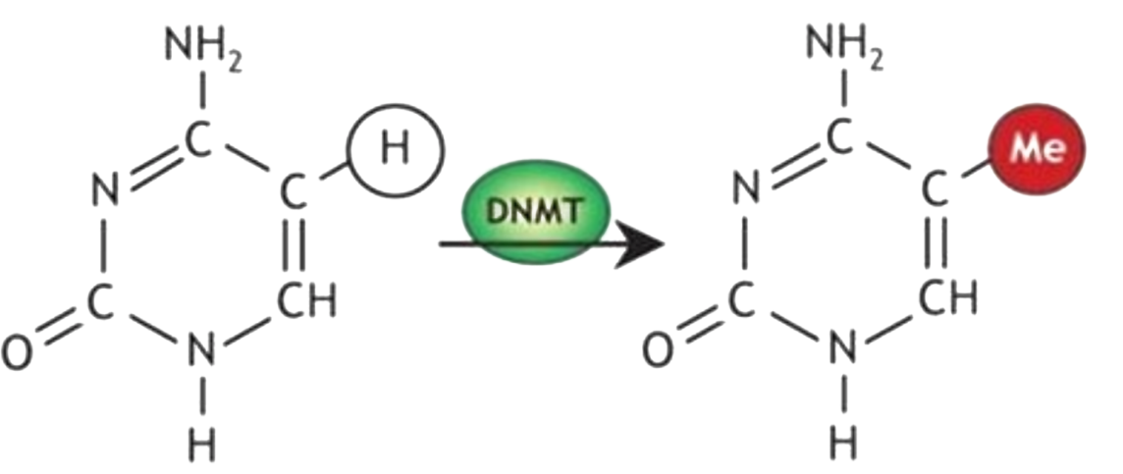
Метилирование ДНК
Метилирование ДНК – это модификация молекулы ДНК без изменения самой нуклеотидной последовательности ДНК, что можно рассматривать как часть эпигенетической составляющей генома.
Метилирование ДНК заключается в присоединении метильной группы к цитозину в составе CpG-динуклеотида в позиции С5 цитозинового кольца. Метилирование ДНК считается, в основном, присущим эукариотам. У человека метилированию подвергается около 1% геномной ДНК.
Цитозин
5-метил-цитозин
Notes:
Около 60-70% всех CpG-динуклеотидов у млекопитающих метилированы. Неметилированные CpG-динуклеотиды сгруппированы в т. н. «CpG-островки», которые присутствуют в 5' регуляторных областях многих генов. Различные заболевания, например, рак, сопровождаются аномальным гиперметилированием CpG-островков в промоторных областях генов, что приводит к устойчивой репрессии транскрипции. Репрессия транскрипции в этом случае опосредована белками, которые способны связываться с метилированными CpG-динуклеотидами.

Slide 19
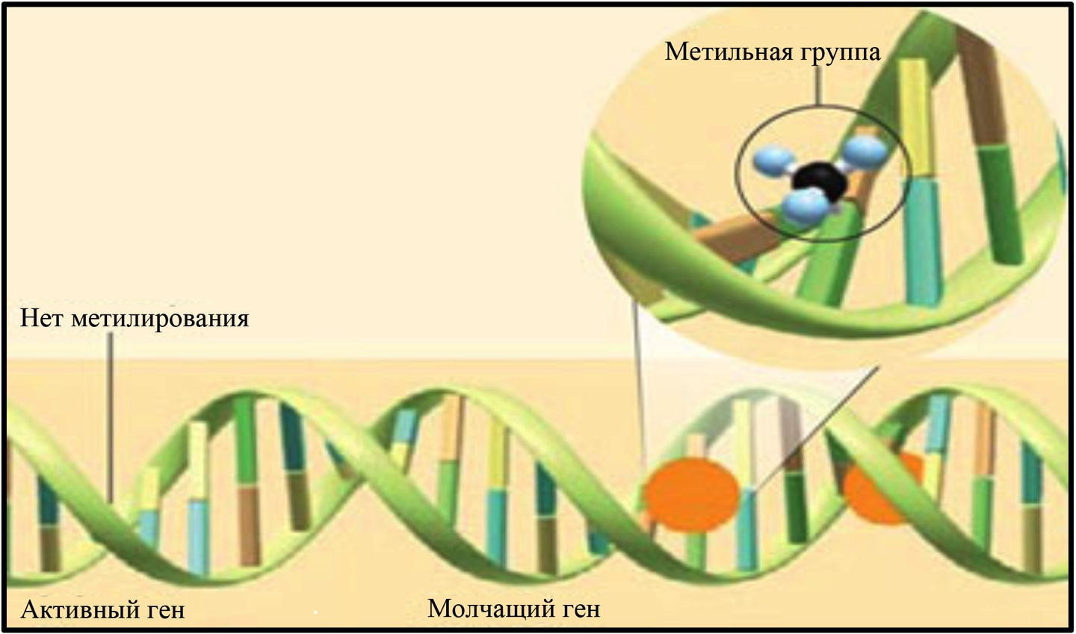
Метилирование ДНК
Оказывает влияние на экспрессию генов посредством изменения уровня транскрипции
Происходит в обеих нитях ДНК, симметрично

Slide 20
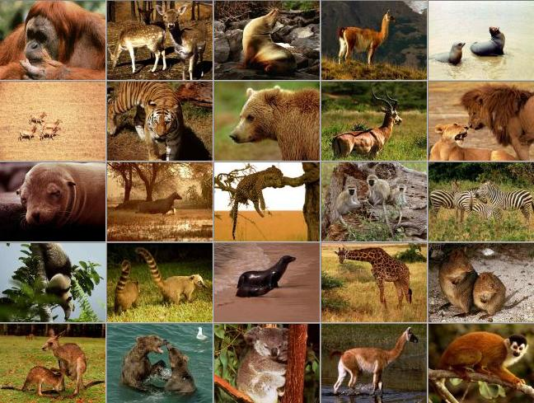
Импринтинг обнаружен только у млекопитающих
Notes:
Импринтинг возник в процессе эволюции около 150 миллионов лет назад, и в действительно больших масштабах он присутствует только у плацентарных млекопитающих. Яйцекладущие млекопитающие, например ехидна и утконос, не имеют импринтированных генов. Наличие импринтинга не обнаружено у представителей классов, которые размножаются с помощью партеногенеза.

Slide 21
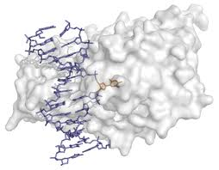
Функции импринтированных генов
Импринтингу подвергаются не более 1% генов.
Из них:
50% генов вовлечены в регуляцию эмбрионального и постнатального роста;
20% генов вовлечены в нейрологические процессы;
для оставшихся 30% биологическая роль не известна.
Notes:
У человека известно уже около 30 импринтинговых генов и транскриптов и предполагается, что их число может достигать - 200-500 . Они обнаружены на многих хромосомах человека 1, 5, 6, 7, И, 13, 15, 19 и 20. (Falls J.G., Pulford D.J., Wyhe A.A., Jirtle R.L. Genomic imprinting: implications for human disease //Am. J. Pathol. 1999. Vol. 154. P. 635-647.)
Импринтированные гены распределены не случайным образом в геноме, а встречаются группами, причем в кластерах имеются гены, экспрессирующиеся как с материнской, так и с отцовской хромосомы.
Кластер в коротком плече хромосомы 11p15.5 (2 м.п.н.) содержит 6 генов имеющих материнскую экспрессию: p57^{KIP2}, KvLQT1, ASCL2/HASH2, ORCTL2, IPL/TSSC3/BWR1C, H19 и два - отцовскую: INS2 и IGF2.
Кластер в проксимальном районе длинного плеча хромосомы 15q11.2 (4 м.п.н.) содержит гены, имеющие отцовскую экспрессию: ZNF127, NDN, SNRPN, PAR-SN, PAR5, IPW, PAR1, GABRB3, GABRA5, GABRG3, и только один - материнскую: UBE3A/E6-AP.
INS2 импринтирован только в экстраэмбриональных тканях мышиного эмбриона, но экспрессируется биаллельно в клетках поджелудочной железы;
KvLQT1 экспрессируется с материнского аллеля во всех тканях кроме сердца;
E6-AP - экспрессируется биаллельно во всех тканях, а в мозге - только с материнского аллеля;
IGF2R и MASH2 биаллельно экспрессируются на ранних стадиях эмбриогенеза у мыши, а на поздних стадиях развития активным остается только материнский аллель.
IGF2 имеет отцовскую экспрессию в большинстве тканей, но оба аллеля экспрессируются в choroid plexus и lepthomenenges в течение развития мозга и в зрелом состоянии.
Отдельные клетки трофобласта плаценты содержат неимпринтированный H19, но на более поздних стадиях развития экспрессия становится полностью моноаллельной.
Общие черты кластеров:
1) гены распределены на достаточно большом расстоянии;
2) наличие в кластере генов, экспрессирующихся с отцовской или материнской хромосомы;
3) наличие генов, которые продуцируют не кодирующую РНК.
4) наличие повторяющихся последовательностей.

Slide 22
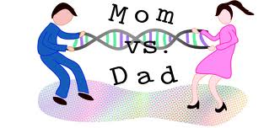
Гипотеза «конфликта интересов родителей»
Оба родителя стремятся увеличить шансы на эволюционный успех своих генов за счет ресурсов только одного из родителей – матери.
Отцовские гены улучшают развитие плаценты для лучшего питания эмбриона за счет ресурсов матери.
Материнские гены ухудшают питание плода через плаценту, стремясь сэкономить ресурсы, чтобы иметь возможность выносить и других потомков (возможно от другого отца).
Notes:
Гипотеза предполагает, что геномный импринтинг развился в ответ на ситуацию «родительского» конфликта» (Moore and Haig, 1991). Эта ситуация возникает в силу противоположных интересов материнского и отцовского геномов: эмбриональный рост зависит от одного родителя, но на него влияет эмбрион, чей геном происходит от двух родителей. Предполагается, что отцовски-экспрессируемые гены стимулируют эмбриональный рост, тем самым максимизируя конкурентоспособность индивидуального потомка, несущего конкретный отцовский геном. Матерински-экспрессируемые импринтированные гены, как предполагается, подавляют рост плода. Это могло бы сделать возможным более равномерное распределение материнских ресурсов между всеми потомками и увеличивало бы шансы на передачу материнского генома более многочисленным потомкам, которые могут иметь разные отцовские геномы.

Slide 23
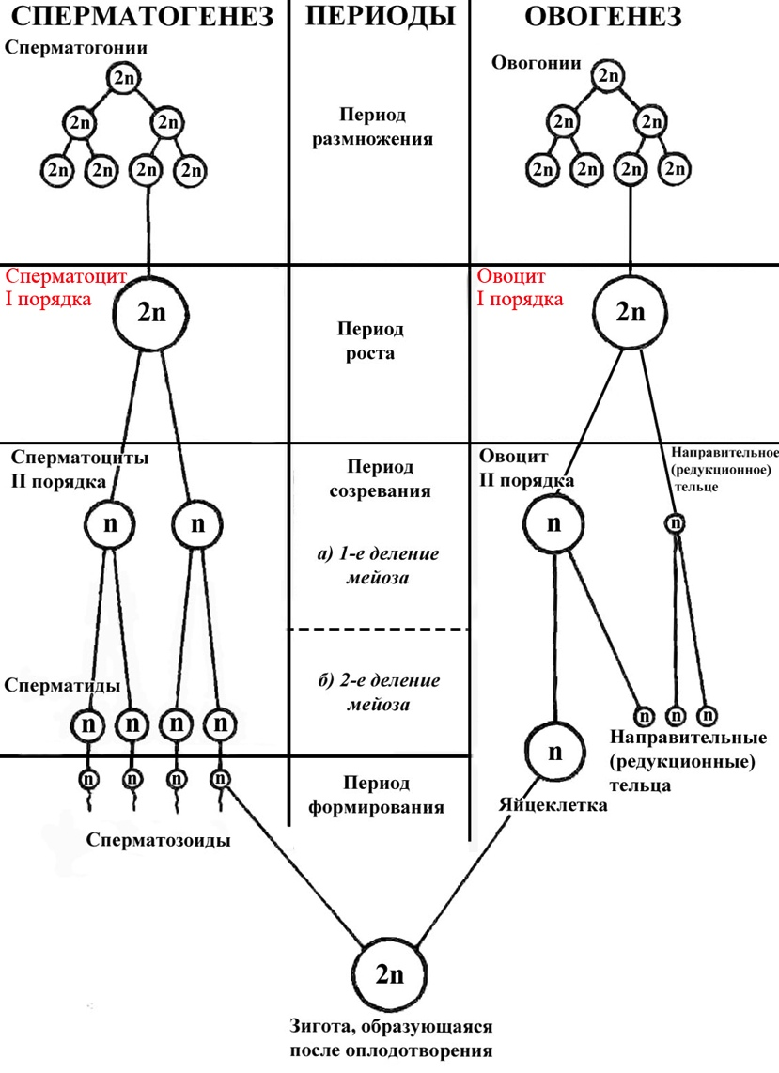
Метилирование отцовского и материнского генома
Метилирование импринтированных локусов происходит на этапах дифференцировки гамет.
В оогенезе установление нового «импринта» происходит на стадии роста ооцита 1-го порядка.
Срок установления «мужского» эпигенотипа в сперматогенезе окончательно не выяснен, но предполагается, что это происходит в сперматоцитах 1-го порядка до наступления
(или во время) профазы 1-го деления мейоза.
Notes:
Геномы и спермиев и ооцитов имеют высокий уровень метилирования ДНК. Однако имеются определенные последовательности, которые являются метилированными только в ооцитах или спермиях.
Геном ооцитов перед оплодотворением транскрипционно неактивен. Но в ооците содержатся РНК и белки, необходимые для первых нескольких делений дробления.
Геном спермия высоко специализирован; его хроматин плотно упакован за счет наличия большого количества специфических белков – протаминов, которые замещают гистоны в процессе сперматогенеза.
Вскоре после оплодотворения в геноме спермия протамины замещаются гистонами; происходит активное деметилирование ДНК мужского генома.

Slide 24
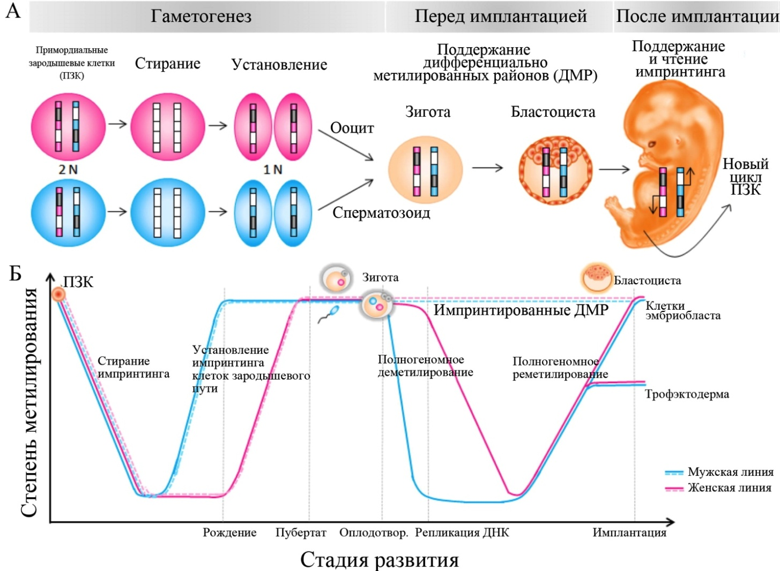
В оплодотворенной зиготе происходит активное деметилирование отцовской ДНК
А. Материнские хромосомы окрашены розовым, отцовские – голубым. Серые блоки на хромосомах соответствуют метилированным локусам, белые блоки – неметилированные участки хромосом. При гаметогенезе устанавливается характер метилирования, соответствующий мужскому или женскому полу.
Б. После оплодотворения уровень метилирования изменяется. Активность деметилирования отцовской и материнской ДНК различается.
Notes:
В оплодотворённом яйце значительное место занимает изменение уровней глобального метилирования ДНК. Анализ уровней метилирования хромосомной ДНК с использованием анти-5-метилцитозиновых антител первоначально показал, что один хромосомный набор на ранних стадиях эмбрионального дробления удивительным образом дефектен в отношении метилирования ДНК (Rougier et al., 1998). Происхождение этого различия обнаружили, изучая зиготу до слияния материнского и отцовского пронуклеусов и используя для этого иммуноокрашивание 5-метилцитозина (Mayer et al., 2000).
Вначале и материнский и отцовский пронуклеусы демонстрировали равное окрашивание, что позволяло предполагать, что геномы яйцеклетки и спермия имели эквивалентные уровни метилирования цитозинов. Однако через несколько часов после оплодотворения наблюдали резкую утерю 5-метилцитозинов исключительно из отцовского генома.
Механизм утраты метилирования ДНК неизвестен, но он должен включать «активное» удаление этой модификации, поскольку в этот период нет никакой репликации ДНК. Интересно, что материнский геном тоже теряет метилирование ДНК в раннем эмбриогенезе, но в этом случае процесс является «пассивным» благодаря отсутствию поддерживающего метилирования ДНК во время ранних делений дробления.
В целом предполагается, что в этот период удаляется более половины всего геномного метилирования. Новое метилирование ДНК начинается после имплантации эмбриона и продолжается в ходе гаструляции.

Slide 25
Другие механизмы возникновения импринтинга
1. Однородительская дисомия (ОРД) — наличие у больного двух хромосом с импринтинговыми участками, полученными от одного из родителей.
Известные случаи ОРД и эффект импринтинга у человека*
Тип ОРД | Число случаев | Эффекты импринтинга
2 мат | 3 | ?
3 мат | 1 | ?
4 мат | 1 | -
5 отц | 1 | -
6 отц | 4 | ?
7 мат | 8 | +
7 отц | 3 | -
8 отц | 1 | -
9 мат | 2 | -
10 мат | 1 | -
11 отц | >15 | +
13 мат | 3 | -
13 отц | 1 | -
14 мат | 9 | +
Тип ОРД | Число случаев | Эффекты импринтинга
14 отц | 3 | ?
15 мат | >30 | +
15 отц | 9 | ?
16 мат | 10 | -
16 отц | 1 | -
20 отц | 1 | ?
21 мат | 3 | -
21 отц | 2 | -
22 мат | 3 | -
22 отц | 1 | -
ХХ мат | 3 | -
ХХ отц | 1 | ?
XY отц | 1 | -
2. Хромосомные перестройки в импринтинговых участках, содержащих экспрессирующиеся гены.
3. Делеции в области импринтинговых центров, контролирующих процессы метилирования хромосом.
* - «+» – установленный эффект, «-» - маловероятный эффект, «?» - возможный эффект
Notes:
В случае однородительской дисомии, человек имеет нормальный кариотип (46 хромосом), однако, обе хромосомы одной из пар получены им от одного из родителей. Причин возникновения ОРД несколько, но наиболее вероятны из них четыре:
Нерасхождение хромосом во втором мейотическом делении с образованием совершенно идентичных хроматид
Нерасхождение хромосом в первом делении мейоза с возникновением негомологичных хромосом
Исправление возникшей при делении клеток трисомии или моносомии по хромосомам, содержащим импринтированные гены
Соматическая рекомбинация хромосом, т. е. обмен между несестренскими хроматидами гомологичных хромосом в соматических клетках.

Slide 26
Болезни, связанные с нарушением импринтинга у человека
Нарушение | Ген | Локус | Затронутые гены
Синдром Прадера-Вилли | Делеция, UPD mat (однородительская материнская дисомия) | 15q11-q13 | SNRPN, NDN
Синдром Ангельмана | Делеция, UPD pat, точечная мутация, дупликация | 15q11-q13 | UBE3A
Синдром Видемана-Беквита | UPD pat, дупликация 11p15.5 | 11p15.5 | ICF2, CDKN7C
 | Транслокация, точечная мутация
Синдром Силвера-Рассела | UPD mat, транслокация дупликации, инверсия | 7p11.2 | Несколько возможных кандидатов на участке
 | Эпимутация | 11p15.5 | Биаллельная экспрессия H19 и уменьшение ICF2
Notes:
Синдром Прадера-Вилли и синдром Ангельмана были первыми изученными нарушениями геномного импринтинга. Данные синдромы вызываются одной и той же делецией в хромосоме 15, но внешние проявления синдромов различны.

Slide 27
Молекулярная организация района 15(q11-q13)
Отцовская хромосома
MN7 ZNF127 NDN IC SNRPN UBE3A MN7
Материнская хромосома
MN7 ZNF127 NDN IC SNRPN UBE3A MN7
экспрессия гена
отсутствие экспрессии гена
точки разрыва при делециях
Notes:
Наиболее частым хромосомным дефектом при синдроме Прадера-Вилли (СПВ) и синдроме Ангельмана (СА) является интерстициальная делеция критического района хромосомы 15 (q11-q13) протяженностью 4 миллиона пар нуклеотидов, который содержит кластер импринтированных генов (2-3 миллиона пар нуклеотидов) и неимпринтированную область (1-2 миллиона пар нуклеотидов).
Критическая для СПВ область содержит гены, кодирующие белки (ZNF127, NDN, SNRРN). Перечисленные локусы экспрессируются моноаллельно на хромосоме отцовского происхождения.
Моноаллельная экспрессия на материнской хромосоме показана для гена UBE3A, расположенного в дистальной части района q11-q13 хромосомы 15 .
Таким образом, в норме гены ZNF127, NDN, SNRРN активны на отцовской хромосоме, а ген UBE3A работает только на материнской хромосоме. Ген UBE3A экспрессируется в мозжечковых клетках Пуркинье, в нейронах гиппокампа.

Slide 28
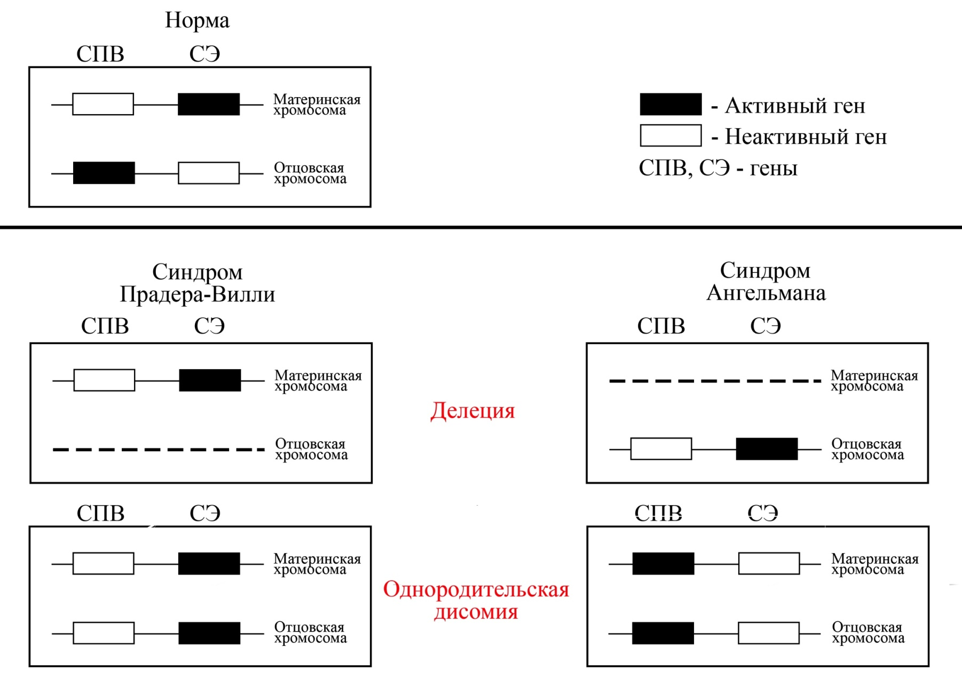
Молекулярно-генетические причины синдромов Прадера-Вилли и Ангельмана
Адаптация с сайта Meduniver.com
Notes:
Наиболее частой причиной возникновения синдрома Прадера-Вилли и синдрома Ангельмана является делеция критического района хромосомы 15. Два данных синдроа – это классические примеры наследственных заболеваний, возникновение которых зависит от родительского происхождения хромосомных перестроек. При синдроме Прадера-Вилли происходит делеция неметилированных (активных) генов на отцовской хромосоме. Эти же гены на материнской хромосоме метилированы и неактивны. На мышах показано, что отсутствие активной копии гена SNRPN приводит к гипотонии, задержке роста и гибели до окончания периода вскармливания.
При синдроме Ангельмана происходит делеция гена UBE3A на материнской хромосоме. Оставшаяся копия данного гена на отцовской хромосоме не экспрессируется.
Вторая возможная причина развития данных синдромов – однородительская дисомия, т.е. наследование обоих гомологов хромосомы 15 от одного из родителей. Из-за функциональной неравнозначности отцовской и материнской хромосом 15 наличие у ребенка двух структурно полноценных хромосом материнского происхождения не обеспечивает нормального развития и, как в случае отцовской делеции, приводит к развитию синдрома Прадера-Вилли. Аналогично отцовская однородительская дисомия приводит к развитию синдрома Ангельмана.
Другой причиной синдрома Прадера-Вилли и синдрома Ангельмана являются мутации, которые препятствуют переустановке импринтинга во время гаматогенеза у родителя. Если в сперматогенезе отца на его материнской хромосоме не происходит замены «женского» характера метилирования на «мужской», то в следующем поколении возникает состояние, похожее на однородительскую дисомию. Т.е. мутации в центре импринтинга могут передаваться молча через зародышевую линию одного пола и блокировать установление характерного геномного импринтинга у противоположного пола.

Slide 29
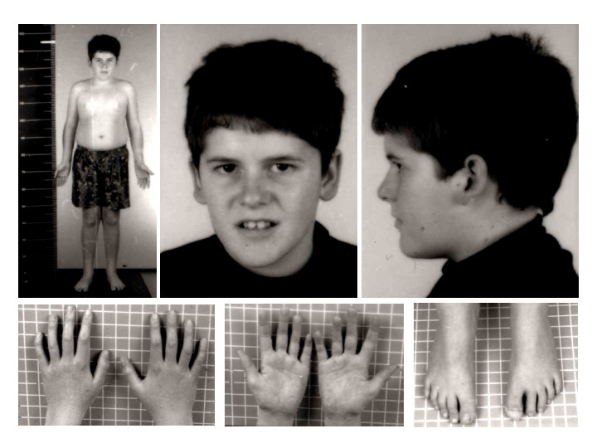
Синдром Прадера-Вилли
Частота: 1/[10 000..25 000]
Делеция района 15q11-13 отцовской хромосомы
Notes:
Синдром впервые описан в 1956 году. Фенотипические проявления синдрома:
До рождения: низкая подвижность плода
Часто — неправильное положение плода
Дисплазия тазобедренных суставов
Склонность к перееданию (чаще проявляется к 2-м годам)
Пониженный мышечный тонус (гипотонус); пониженная координация движений
Маленькие кисти и стопы, низкий рост
Повышенная сонливость
Более позднее половое созревание
Речевая задержка, задержка психического развития; отставание в освоении навыков общей и мелкой моторики
Густая слюна; плохие зубы
Пониженная плотность костей
Гиперфагия и тяжелое ожирение

Slide 30
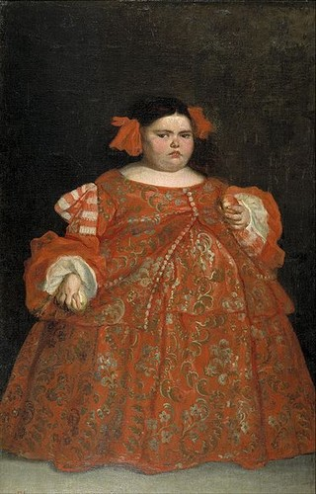
Портрет
Евгении Мартинес Валеджо 1680. Музей Прадо, Мадрид.
Считается, что девочка страдала синдромом
Прадера-Вилли.
На картине ей 6 лет
при весе 54 кг.

Slide 31
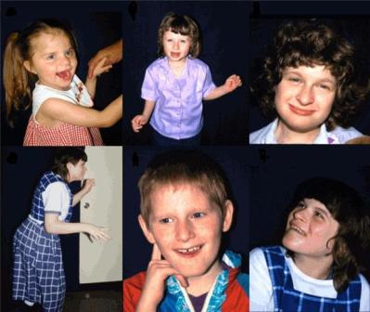
Синдром Ангельмана
Частота: 1/[10 000..20 000]
Делеция района 15q11-13 материнской хромосомы
Notes:
Впервые описан в 1935 году и получил название синдрома «счастливой куклы». В 1982 году синдром получил настоящее название. Фенотипические признаки синдрома Ангельмана:
В 75 % проблемы с питанием, особенно с грудным вскармливанием, такие младенцы плохо набирают вес
Задержка в развитии навыков общей моторики (умение сидеть, ходить)
Задержка речевого развития, неразвитая речь (у всех детей)
Дети больше понимают, чем могут сказать или выразить
Дефицит внимания и геперактивность
Сложности с обучением
Эпилепсия (80 % случаев), нарушения выявляются также при электроэнцефалографии; считается, что у детей с синдромом Ангельмана наблюдается вторичная (симптоматическая) эпилепсия
Частый смех без повода
Повышенная чувствительность к высокой температуре
Страбизм (косоглазие) в 40 % случаев
Необычные движения (мелкий тремор хаотические движения конечностей)

Slide 32
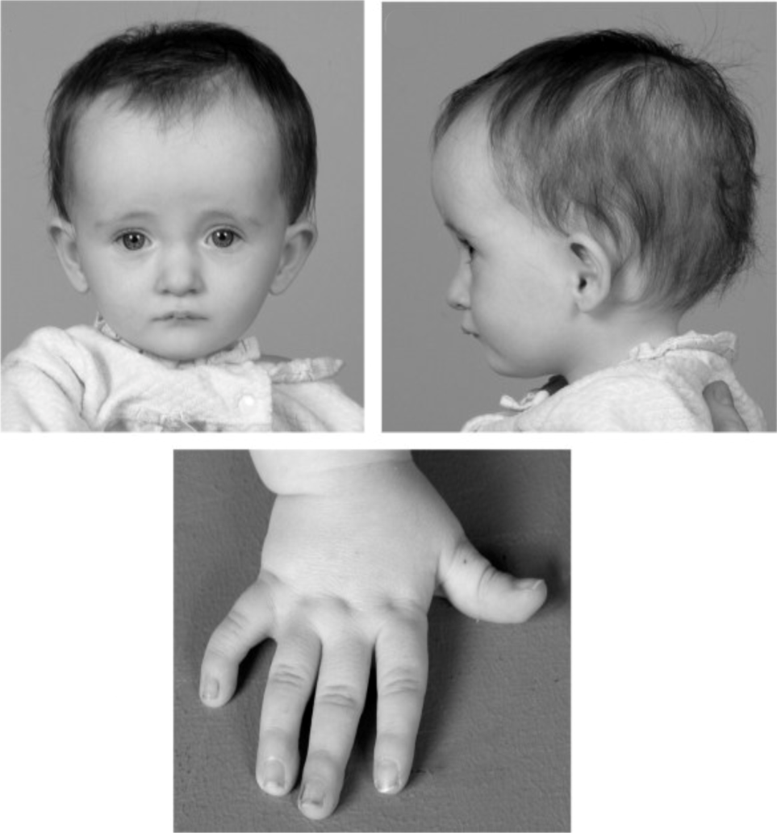
Синдром Силвера-Рассела
Частота: 1/[30 000..100 000]
Материнская однородительская дисомия по седьмой хромосоме
Признаки:
Карликовый рост
Малая масса тела при рождении
Задержка общего развития
Треугольное лицо
Опущенные вниз уголки рта
Укороченные и согнутые пальцы рук
Синдактилия
Гипогликемия
Узкая грудная клетка
Notes:
Предполагается, что синдром обусловлен потерей функции гена, экспрессированного у отца и участвующего в контроле роста.

Slide 33
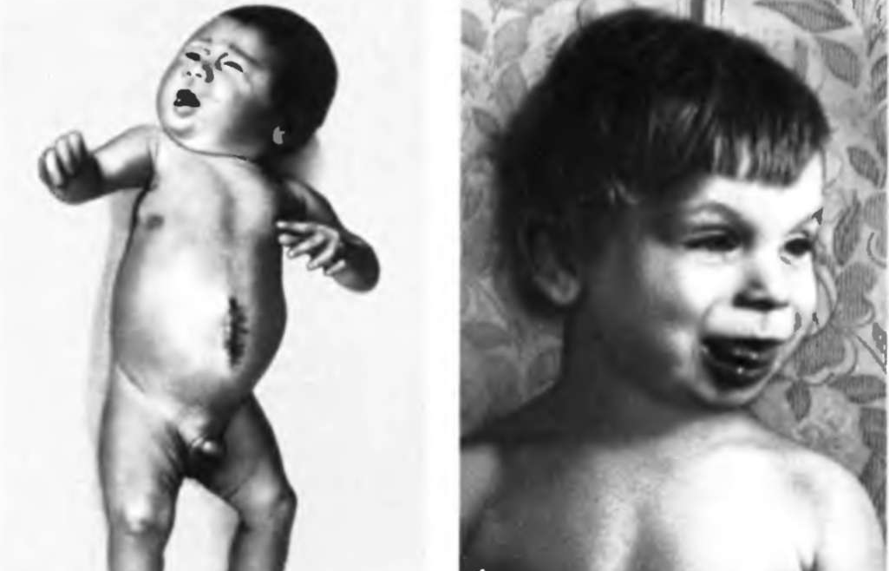
Синдром Видемана-Беквита
Частота: 1/12000
У новорожденных была отмечена гипогликемия в сочетании с соматическими изменениями.
Notes:
Фенотипическое проявление синдрома:
Грыжа пупочного канала
Увеличение массы тела и внутренних органов
Большой язык
Гипогликемия
Гипокальциемия
Костный возраст опережает паспортный
Насечки на мочках ушных раковин
Важным проявлением синдрома является повышенная предрасположенность к возникновению опухолей.
Причиной синдрома является нарушение функционирования района р15.5 хромосомы 11, который содержит кластер импринтированных генов, перемежающихся неимпринтированными.

Slide 34
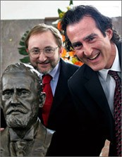
Нобелевская премия
по физиологии и медицине в 2006 году была присуждена американским эпигенетикам
Эндрю Файру и Крейгу Мэллоу
«за открытие фундаментального явления РНК-интерференции – подавления экспрессии генов с помощью двуцепочечной РНК».

Slide 35
Список рекомендуемой литература:
Эллис С.Д., Дженювейн Т., Рейнберг Д. Эпигенетика. – М.: Техносфера, 2010. – 496 с.
Геномика - медицине. Научное издание/ Под ред. Академика РАМН В. И. Иванова и академика РАН Л.Л. Киселева. – М.: ИКЦ «Академкнига» , 2005. – 392 с.: ил.
Эпигенетика: как современная биология переписывает наши представления о генетике, заболеваниях и наследственности: пер. с англ. / Несса Кэри. – Ростов н/Д: Феникс, 2012. – 349 с.: ил. – (Живая линия).
Биология развития: В 3-х т. Т. 1: Пер. с англ. – М.: Мир, 1993. – 228 с.: ил.
Биология развития: В 3-х т. Т. 1: Пер. с англ. – М.: Мир, 1993. – 228 с.: ил.
Amaral PP, Mattick JS. Noncoding RNA in development // Mamm Genome. 2008 Aug;19(7-8):454-92. Epub 2008 Oct 7. PMID: 18839252
Armstrong L.Epigenetic control of embryonic stem cell differentiation // Stem Cell Rev. 2012 Mar;8(1):67-77. PMID: 21808982
Barlow DP.Genomic imprinting: a mammalian epigenetic discovery model // Annu Rev Genet. 2011;45:379-403. PMID: 21942369
Biliya S, Bulla LA Jr.Genomic imprinting: the influence of differential methylation in the two sexes // ExpBiol Med (Maywood). 2010 Feb;235(2):139-47. PMID: 20404028
Bogdanović O, Veenstra GJ. DNA methylation and methyl-CpG binding proteins: developmental requirements and function // Chromosoma. 2009 Oct;118(5):549-65. Epub 2009 Jun 9. PMID: 19506892
Carrell DT. Contributions of spermatozoa to embryogenesis: assays to evaluate their genetic and epigenetic fitness // Reprod Biomed Online. 2008 Apr;16(4):474-84. PMID: 18413055

Slide 36
Chen ZX, Riggs AD.DNA methylation and demethylation in mammals // J Biol Chem. 2011 May 27;286(21):18347-53. PMID: 21454628
Dekker G, Robillard PY, Roberts C.The etiology of preeclampsia: the role of the father // J ReprodImmunol. 2011 May;89(2):126-32. PMID: 21529966
Delcuve GP, Rastegar M, Davie JR. Epigenetic control // J Cell Physiol. 2009 May;219(2):243-50. PMID: 19127539
Dressler GR. Epigenetics, development, and the kidney // J Am SocNephrol. 2008 Nov;19(11):2060-7. Epub 2008 Aug 20. PMID: 18715994
Duranthon V, Watson AJ, Lonergan P. Preimplantation embryo programming: transcription, epigenetics, and culture environment // Reproduction. 2008 Feb;135(2):141-50. PMID: 18239045
Dyce PW, Toms D, Li J. Stem cells and germ cells: microRNA and gene expression signatures // HistolHistopathol. 2010 Apr;25(4):505-13. PMID: 20183803
Goodrich JA, Tjian R.Unexpected roles for core promoter recognition factors in cell-type-specific transcription and gene regulation // Nat Rev Genet. 2010 Aug;11(8):549-58. PMID: 20628347
Jammes H, Junien C, Chavatte-Palmer P.Epigenetic control of development and expression of quantitative traits // ReprodFertil Dev. 2011;23(1):64-74. PMID: 21366982
Kaneda M.Genomic imprinting in mammals-epigenetic parental memories // Differentiation. 2011 Sep;82(2):51-6.PMID: 21680080
Lalancette C, Miller D, Li Y, Krawetz SA. Paternal contributions: new functional insights for spermatozoal RNA // J Cell Biochem. 2008 Aug 1;104(5):1570-9. PMID: 18393352

Slide 37
Lees-Murdock DJ, Walsh CP. DNA methylation reprogramming in the germ line // Epigenetics. 2008 Jan-Feb;3(1):5-13. PMID: 18259118
Lefebvre L.The placental imprintome and imprinted gene function in the trophoblast glycogen cell lineage // Reprod Biomed Online. 2012 Jul;25(1):44-57. PMID: 22560119
Levine M.Paused RNA polymerase II as a developmental checkpoint // Cell. 2011 May 13;145(4):502-11. PMID: 21565610
Mallo M, Wellik DM, Deschamps J.Hox genes and regional patterning of the vertebrate body plan // Dev Biol. 2010 Aug 1;344(1):7-15. PMID: 20435029
Matzuk MM, Burns KH.Genetics of mammalian reproduction: modeling the end of the germline // Annu Rev Physiol. 2012;74:503-28. PMID: 22335799
Novakovic B, Saffery R.DNA methylation profiling highlights the unique nature of the human placental epigenome // Epigenomics. 2010 Oct;2(5):627-38. PMID: 22122048
Obata Y.Study on the mechanism of maternal imprinting during oocyte growth // J Reprod Dev. 2011 Feb;57(1):1-8. PMID: 21422732
Piperi C, Papavassiliou AG.Strategies for DNA methylation analysis in developmental studies // Dev Growth Differ. 2011 Apr;53(3):287-99. PMID: 21447098
Puri D, Dhawan J, Mishra RK.The paternal hidden agenda: Epigenetic inheritance through sperm chromatin // Epigenetics. 2010 Jul 1;5(5):386-91. PMID: 20448473
Rousseaux S, Reynoird N, Escoffier E, Thevenon J, Caron C, KhochbinS.Epigenetic reprogramming of the male genome during gametogenesis and in the zygote // Reprod Biomed Online. 2008 Apr;16(4):492-503. PMID: 18413057

Slide 38
Работа выполнена
при финансовой поддержке Минобрнауки РФ
в рамках ФЦП
"Научные и научно-педагогические кадры инновационной России»,
соглашение 14.А18.21.0199

